Slide 1
Инженерная экологическая защита
Лекция 5

Slide 2
Инженерная защита окружающей среды (она же экологическая инженерия, инженерная экология, природоохранная инженерия (англ. environmental engineering)) — совокупность научных и инженерных принципов по улучшению природной среды, обеспечивающих чистую воду, воздух и землю для обитания человека и других организмов, а также по очистке загрязненных участков.
С целью достижения максимальной экологической безопасности хозяйственной деятельности человека и снижения риска антропогенного воздействия на окружающую среду, специалисты в этой области знаний — инженеры-экологи — осуществляют разработку, проектирование, наладку, эксплуатацию и совершенствование природоохранной техники и технологии, организуют природоохранную работу на предприятиях и территориально-промышленных комплексах, проводят экспертизу проектов, технологий и производств, осуществляют сертификацию продукции.

Slide 3
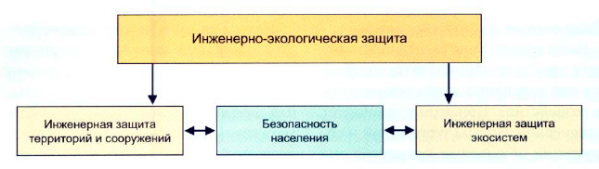
Инженерную экологию также можно охарактеризовать как отрасль прикладной науки и техники, занимающуюся решением вопросов о сохранении энергии, производственного актива и контроля отходов от деятельности человека и животных. Кроме того, она связана с поиском приемлемых решений проблем в области общественного здравоохранения, таких как передающиеся через воду заболевания, внедрение закона, который способствует адекватной санитарии в городских, сельских и рекреационных зонах.
В неё входит организация очистки сточных вод, контроль за загрязнением воздуха, переработка и захоронение отходов, радиационная защита, промышленная санитария, экологическая стабильность, проблемы общественного здравоохранения, а также знание закона об инженерной защите окружающей среды. Помимо этого она включает в себя исследования воздействий строительных проектов на окружающую среду.

Slide 4
Основные направления инженерной экологической защиты от загрязнения и других видов антропогенных воздействий;
внедрение ресурсосберегающей, безотходной и малоотходной технологии;
биотехнология,
утилизация и детоксикация отходов;
экологизация всего производства.
Технологические процессы, в которых в полной мере учитываются все взаимодействия с окружающей средой и приняты меры к предотвращению отрицательных последствий, называют экологизированными.

Slide 5
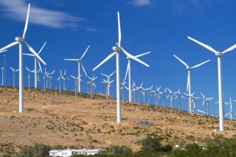
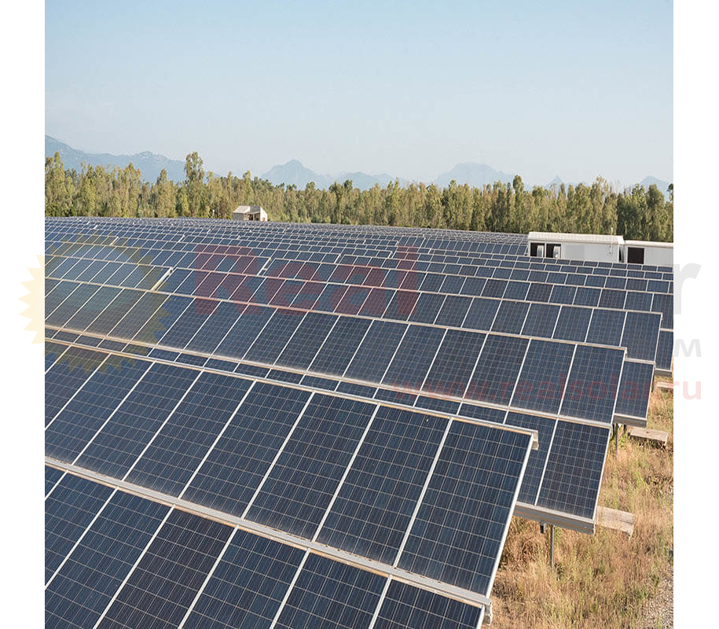

Ресурсосберегающие технологии это такие технологии, обеспечивающие производство продукции с минимально возможным потреблением топлива и других источников энергии, а также сырья, материалов, воздуха, воды и прочих ресурсов для технологических целей.
Ресурсосберегающие технологии включают в себя использование вторичных ресурсов, утилизацию отходов, а также рекуперацию энергии, замкнутую систему водообеспечения и т.п. Позволяют экономить природные ресурсы и избегать загрязнения окружающей среды.

Slide 6
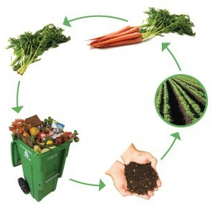
Малоотходная технология — промежуточная ступень перед созданием безотходной технологии, подразумевающая приближение технологического процесса к замкнутому циклу. При малоотходной технологии вредное воздействие на окружающую среду не превышает уровня, допустимого санитарными органами. Часть сырья всё же превращается в отходы и подвергается длительному хранению или захоронению. Оценить степень приближения к безотходной технологии можно с помощью материального индекса производства.
Безотходная технология — технология, подразумевающая наиболее рациональное использование природных ресурсов и энергии в производстве, обеспечивающее защиту окружающей среды.
Безотходная технология — принцип организации производства вообще, подразумевающий использование сырья и энергии в замкнутом цикле. Замкнутый цикл означает цепочку первичное сырьё — производство — потребление — вторичное сырьё.

Slide 7
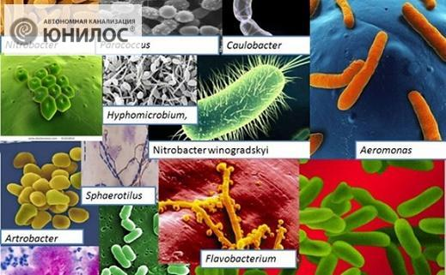
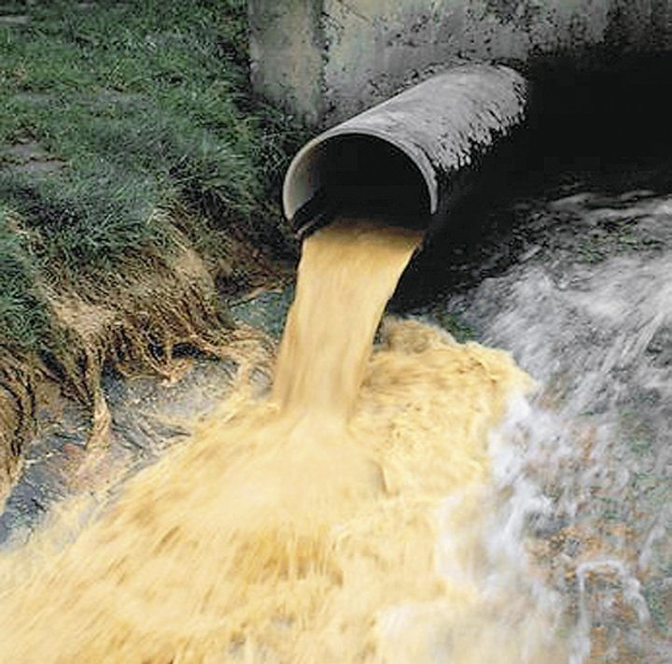
Экологическая биотехнология – направление биотехнологии, в основе которого лежит использование живых организмов и систем для решения экологических проблем, включая переработку отходов и борьбу с загрязнением окружающей среды.

Slide 8
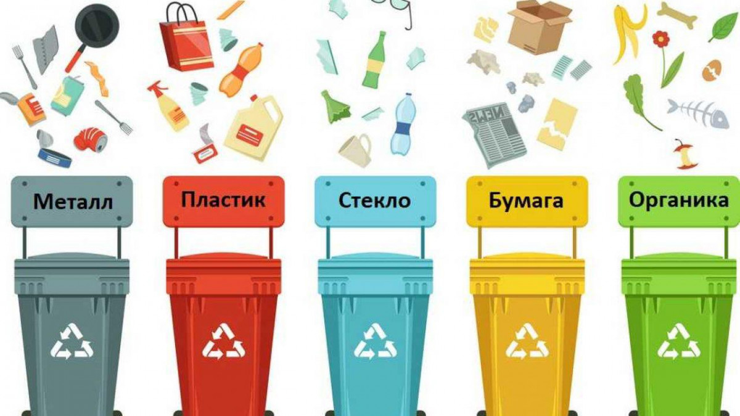
Утилизация отходов – это процесс сбора мусора для дальнейшей переработки. Правильный подход к вывозу мусора уменьшает загрязненность нашей планеты, даря одной вещи несколько жизней.
Детоксикация отходов - освобождение их от вредных компонентов на специализированных установках.

Slide 9
Под экологизацией производства понимается максимально возможное уподобление производственных процессов в целом и ресурсных циклов, в частности природным круговоротам веществ в биосфере, либо это любые мероприятия, снижающие опасность производства для природы и человека.
Например:
Правильное взаимное размещение источников выброса и населенных мест с учетом направления ветров, выбор под застройку промышленного предприятия ровного возвышенного места, хорошо продуваемого ветрами и т. д.

Slide 10
Нормирование качества окружающей среды
Нормирование качества окружающей природной среды производится для установления предельно допустимых норм воздействия на окружающую природную среду, гарантирующих экологическую безопасность населения и сохранение генетического фонда, обеспечивающих рациональное использование и воспроизводство природных ресурсов в условиях устойчивого развития хозяйственной деятельности.
По своему назначению нормирование в области охраны окружающей среды служит инструментом управления хозяйственной и иной деятельности для обеспечения экологической безопасности на основе современных достижений науки и техники с учетом международных правил и стандартов.
Законодательно установлены две группы нормативов:
1) нормативы качества окружающей среды;
2) нормативы допустимого воздействия на окружающую среду при осуществлении хозяйственной и иной деятельности.
Нормативы качества окружающей среды — это официально установленные допустимые, т.е. разрешенные, значения химических, физических, биологических показателей, характеризующих объекты окружающей среды.

Slide 11
Цель нормирования – установление предельно допустимых норм (экологических нормативов) воздействия человека на окружающую среду. Соблюдение экологических нормативов должно обеспечить экологическую безопасность населения, сохранение генетического фонда человека, растений и животных, рациональное использование и воспроизводство природных ресурсов.
Нормативы предельно допустимых вредных воздействий, а также методы их определения, носят временный характер и могут совершенствоваться по мере развития науки и техники с учетом международных стандартов.
Основные экологические нормативы качества окружающей среды и воздействия на нее следующие:
Нормативы качества (санитарно-гигиенические):
– предельно допустимая концентрация (ПДК) вредных веществ;
–предельно допустимый уровень (ПДУ) вредных физических воздействий: радиации, шума, вибрации, магнитных полей и др.
Нормативы воздействия (производственно-хозяйственные):
– предельно допустимый выброс (ПДВ) вредных веществ;
– предельно допустимый сброс (ПДС) вредных веществ.
Комплексные нормативы:
– предельно допустимая нагрузка (ПДН) на окружающую среду.

Slide 12
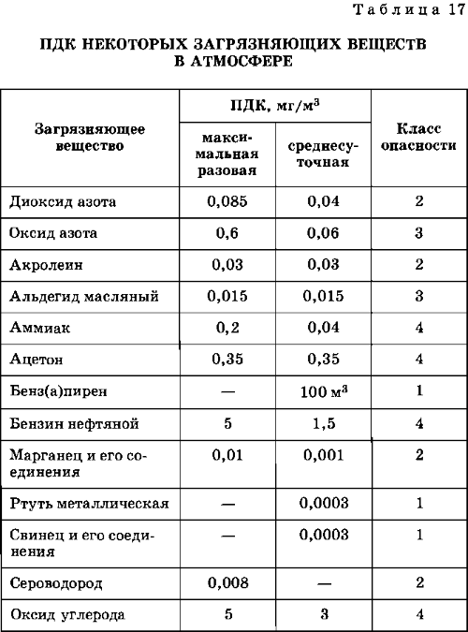
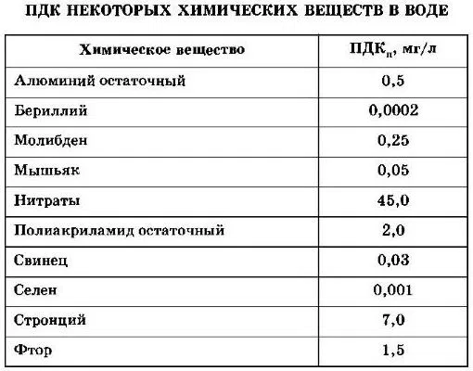

Slide 13
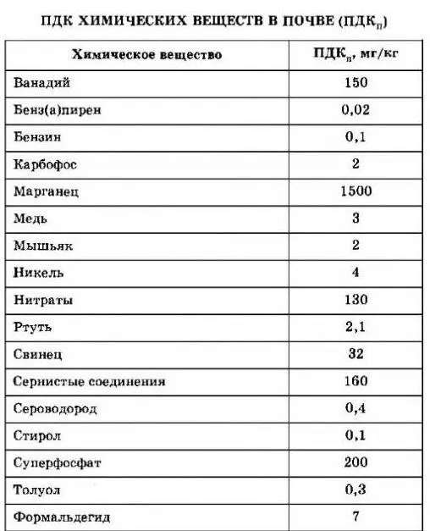

Slide 14
Предельно допустимая концентрация (количество) (ПДК) – количество загрязняющего вещества в окружающей среде (почве, воздухе, воде, продуктах питания), которое при постоянном или временном воздействии на человека не влияет на его здоровье и не вызывает неблагоприятных последствий у его потомства. ПДК рассчитывают на единицу объема (для воздуха, воды), массы (для почвы, пищевых продуктов) или поверхности (для кожи работающих). ПДК устанавливают на основании комплексных исследований. При ее определении учитывают степень влияния загрязняющих веществ не только на здоровье человека, но и на животных, растения, микроорганизмы, а также на природные сообщества в целом.
В настоящее время в нашей стране действуют более 1900 ПДК вредных химических веществ для водоемов, более 500 для атмосферного воздуха и более 130 для почв.
При содержании в природном объекте нескольких загрязняющих веществ, обладающих суммацией действия (синергизмом), учитывают их совместное воздействие.
При нормировании качества атмосферного воздуха используют такие показатели как ПДК вредного вещества в воздухе рабочей зоны, ПДК максимально разовую и ПДК среднесуточную.

Slide 15
Предельно допустимый уровень (ПДУ) – это максимальный уровень воздействия радиации, шума, вибрации, магнитных полей и иных вредных физических воздействий, который не представляет опасности для здоровья человека, состояния животных, растений, их генетического фонда. ПДУ – это то же, что ПДК, но для физических воздействий.
Предельно допустимый выброс (ПДВ) или сброс (ПДС) – это максимальное количество загрязняющих веществ, которое в единицу времени разрешается данному конкретному предприятию выбрасывать в атмосферу или сбрасывать в водоем, не вызывая при этом превышения в них предельно допустимых концентраций загрязняющих веществ и неблагоприятных экологических последствий.
Предельно допустимая нагрузка (ПДН) на окружающую среду – это максимальная интенсивность антропогенного воздействия на окружающую среду, не приводящая к нарушению устойчивости экологических систем (или, иными словами, к выходу экосистемы за пределы экологической емкости).

Slide 16
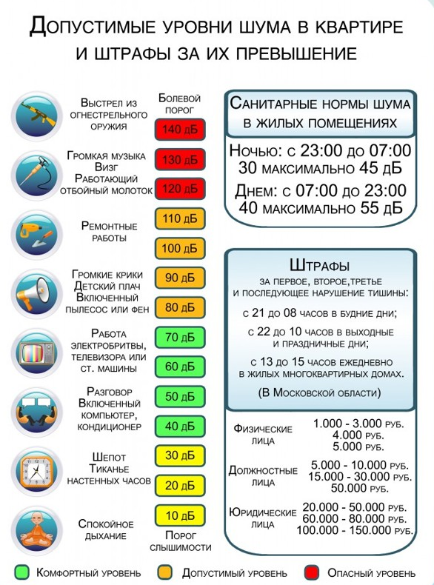

Slide 17
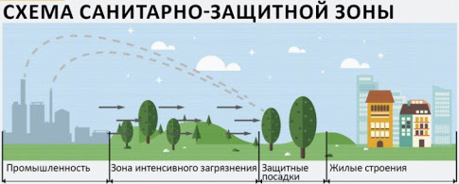
Санитарно-защитная зона (СЗЗ) — специальная территория с особым режимом использования, которая устанавливается вокруг объектов и производств, являющихся источниками воздействия на среду обитания и здоровье человека. Размер СЗЗ обеспечивает уменьшение воздействия загрязнения на атмосферный воздух (химического, биологического, физического) до значений, установленных гигиеническими нормативами.

Slide 18
По своему функциональному назначению санитарно-защитная зона является защитным барьером, обеспечивающим уровень безопасности населения при эксплуатации объекта в штатном режиме. Ориентировочный размер СЗЗ определяется СанПиН 2.2.1/2.1.1.1200-03 на время проектирования и ввода в эксплуатацию объекта. в зависимости от класса опасности предприятия (всего пять классов опасности, с I по V).
СанПиН 2.2.1/2.1.1.1200-03 классифицирует промышленные объекты и производства:
промышленные объекты и производства первого класса — 1000 м;
промышленные объекты и производства второго класса — 500 м;
промышленные объекты и производства третьего класса — 300 м;
промышленные объекты и производства четвертого класса — 100 м;
промышленные объекты и производства пятого класса — 50 м.

Slide 19
Защита биотических сообществ
К наиболее эффективным формам охраны биотических сообществ, а также всех природных экосистем следует отнести государственную систему особо охраняемых природных территорий.
Особо охраняемые природные территории (ООПТ) - это участки суши или водной поверхности, которые в силу своего природоохранного и иного значения, полностью или частично изъяты из хозяйственного пользования и для которых установлен режим особой охраны.
Различают следующие основные категории указанных территорий:
Государственные природные заповедники, в том числе биосферные;
Национальные парки;
Природные парки;
Государственные природные заказники;
Памятники природы;
Дендрологические парки и ботанические сады.

Slide 20
Государственные природные заповедники - участки территории, которые полностью изъяты из обычного хозяйственного использования с целью сохранения в естественном состоянии природного комплекса.
На территории Якутии находятся 2 государственных природных заповедника: «Олекминский» и «Усть-Ленский»
Национальные парки - одна из новых форм охраны и использования природных экосистем. Национальные парки - это относительно большие природные территории и акватории, где обеспечивается выполнение трех основных целей: экологической (поддержание экологического баланса и сохранение природных экосистем), рекреационной (регулируемый туризм и отдых людей) и научный (разработка и внедрение методов сохранения природного комплекса в условиях массового допуска посетителей). В национальных парках есть и зоны хозяйственного использования.
На территории Якутии 6 национальных природных парка, и один из них Ленские столбы.

Slide 21
Природные парки - территории, отличающиеся особой экологической и эстетической ценностью, с относительно мягким охранным режимом и используемые преимущественно для организованного отдыха населения. Природные парки - некоммерческие организации, финансируемые за счет бюджетных средств. По своей структуре они более просты, чем национальные природные парки.
Заказники - территории, созданные на определенный срок (в ряде случаев постоянно) для сохранения или восстановления природных комплексов или их компонентов и поддержания экологического баланса.
В заказниках сохраняют и восстанавливают плотности популяций одного или нескольких видов животных или растений, а также природные ландшафты, водные объекты и др. Существуют ландшафтные, лесные, ихтиологические, орнитологические и другие типы заказников.
После восстановления плотности популяции видов животных и растений, природного ландшафта и т. д., заказники закрываются.
На территории Якутии 13 Государственных природных заказников

Slide 22
Памятники природы - уникальные, не воспроизводимые природные объекты, имеющие научную, экологическую, культурную и эстетическую ценность пещеры, небольшие урочища, вековые деревья, скалы, водопады и др.
На территории Якутии 7 памятников природы
Дендрологические парки и ботанические сады - коллекции деревьев и кустарников, созданные человеком с целью сохранения биоразнообразия и обогащения растительного мира, а также в научных, учебных и культурно-просветительских целях. В дендрологических парках и ботанических садах осуществляются также работы по интродукции и акклиматизации новых для данного региона растений.
На территории Якутии 3 ботанический сада

Slide 23
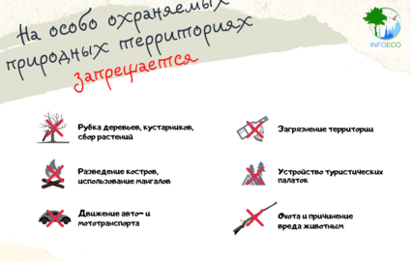
Режим особо охраняемых природных территорий охраняется законом. За нарушение режима законодательством Российской Федерации установлена административная и уголовная ответственность.

